Slide 1


Мы чтим память наших отцов дедов

Slide 2
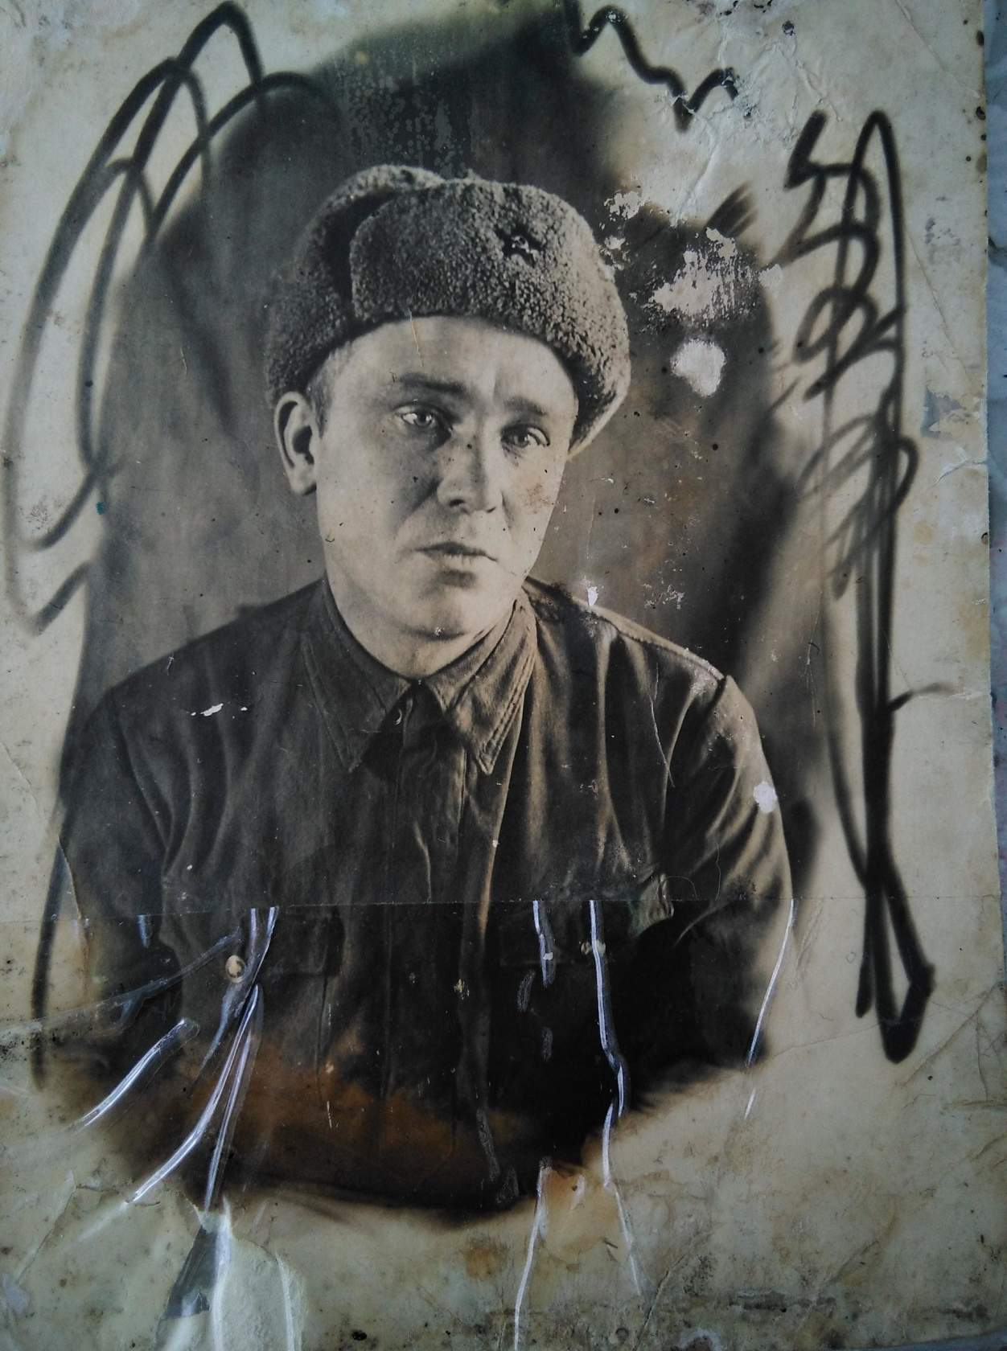
Лабузов Федор Иванович
1906-1971
Воевал с 1941-1946 на японском фронте
Он охранял восточные границы нашей Родины и участвовал в военных действиях с Японией. За мужество и героизм он был награждён медалью, за победу над Японией.

Slide 3
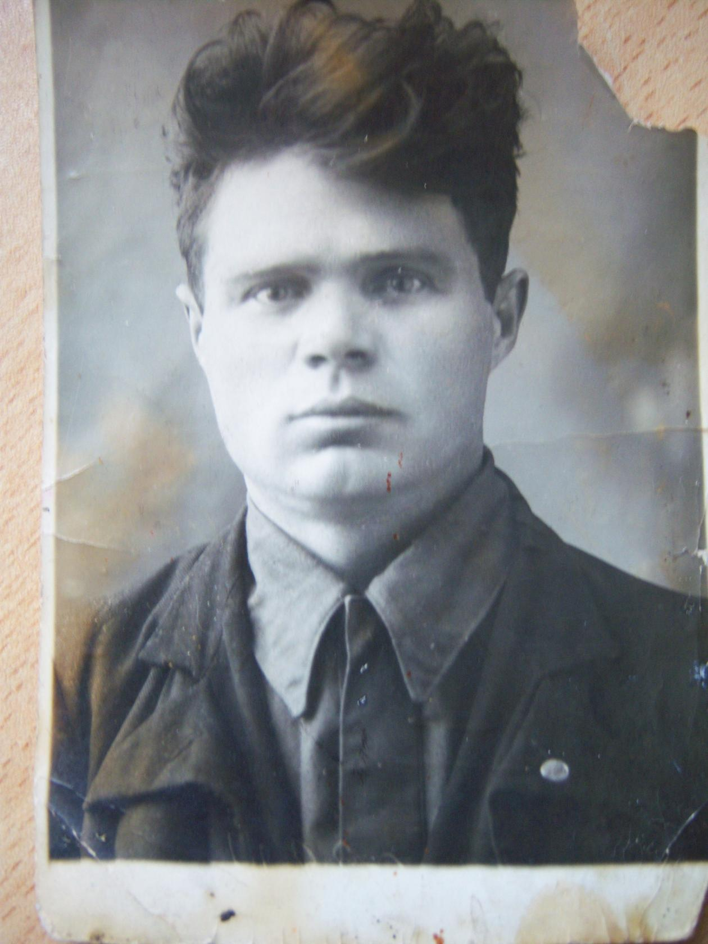
Ионов Леонид Григорьевич
Был партизаном в Беларусии

Slide 4
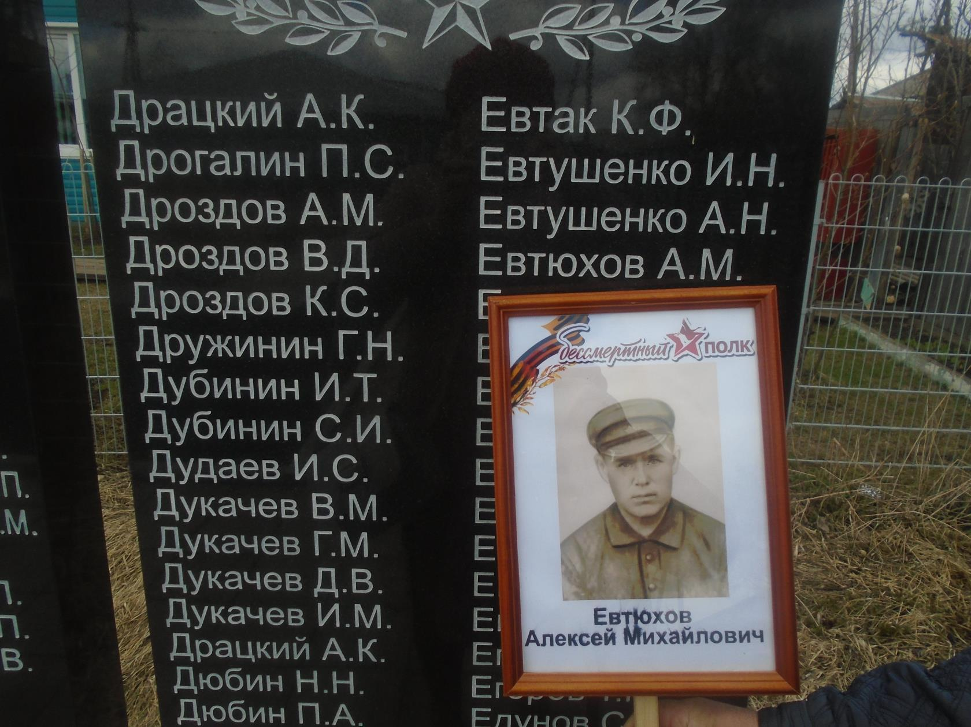
Евтюхов Алексей Михайлович

Slide 5
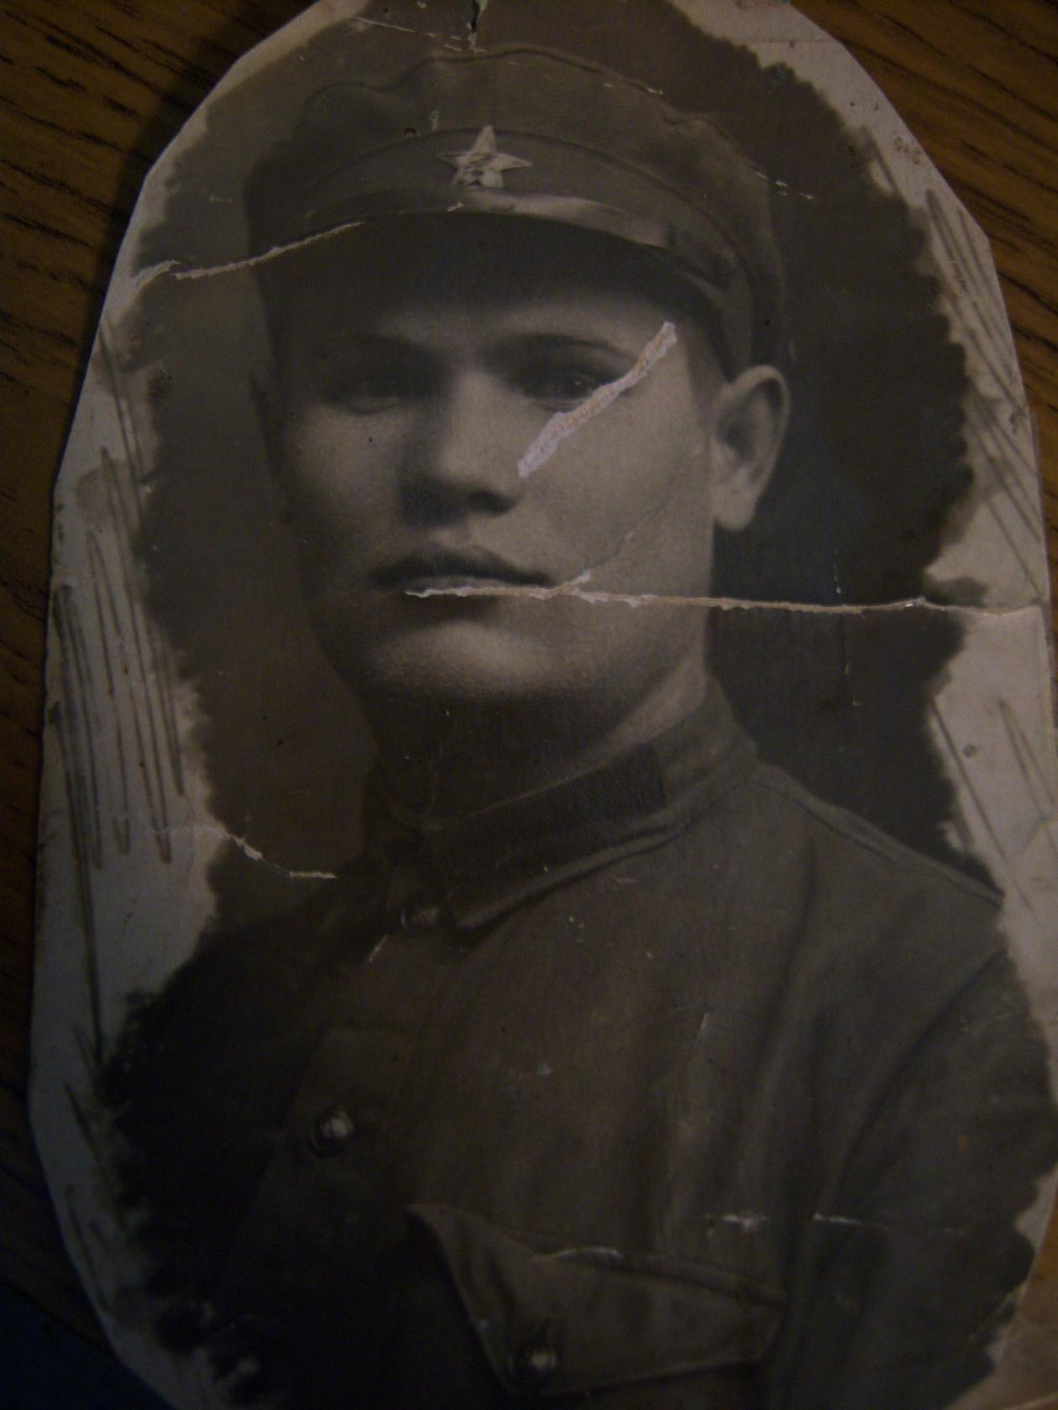
Ионов Константин Григорьевич
Участвовал в военных действиях с немцами, погиб в конце войны в Берлине

Slide 6

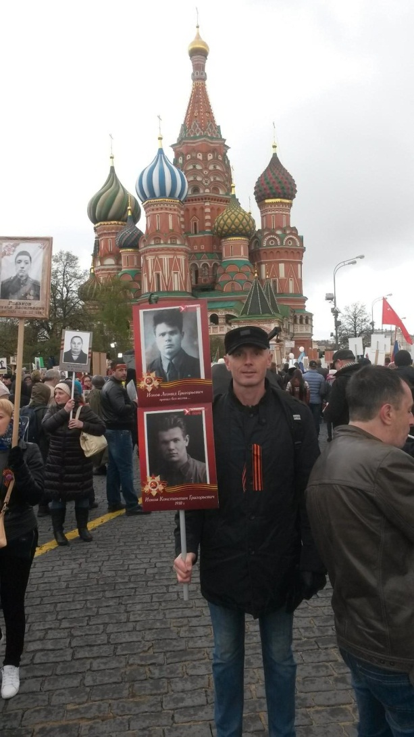
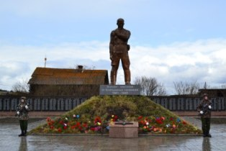

Slide 7
Пусть небо будет голубым,
Пусть в небе не клубится дым,
Пусть пушки грозные молчат
И пулеметы не строчат,
Чтоб жили люди, города...
Мир нужен на земле всегда!

